Slide 1


试管识别视觉方案（2D）
►
VISION PLAN

Slide 2
目录：
一．项目描述 二．项目验证
三．配置清单 四．逻辑流程
五. 评估结果&注意事项 六．售后服务说明

Slide 3

一．
项目描述
●产品名称：试管
●识别内容：有无检测
●产品材质：玻璃
●产品颜色：透明
●检测区域(mm*mm)：500.0 * 300.0
●最小识别特征大小(mm)：1
●最大工作距离(mm)：1200
●最小工作距离(mm)：300
●来料方式：传送带
●识别节拍(pcs/min)：30
●识别时产品运动速度(m/s)：0.2
●工作距离(mm)：914
方案布局图

Slide 4

二．
项目验证
参数名称 | 参数值
智能相机型号 | MV-SC6016C-00C-NNN/V2
智能相机类型 | 智能相机
相机接口类型 | Gigabit Ethernet(1000Mbit/s)
相机像素 | 1408 * 1024
镜头型号 | FA0825A
镜头品牌 | CHIOPT
镜头焦距 | 8mm
镜头接口 | C
A(工作距离) = 914mm, B(视野宽度) = 404mm, C(视野长度) = 555mm
视野图

Slide 5
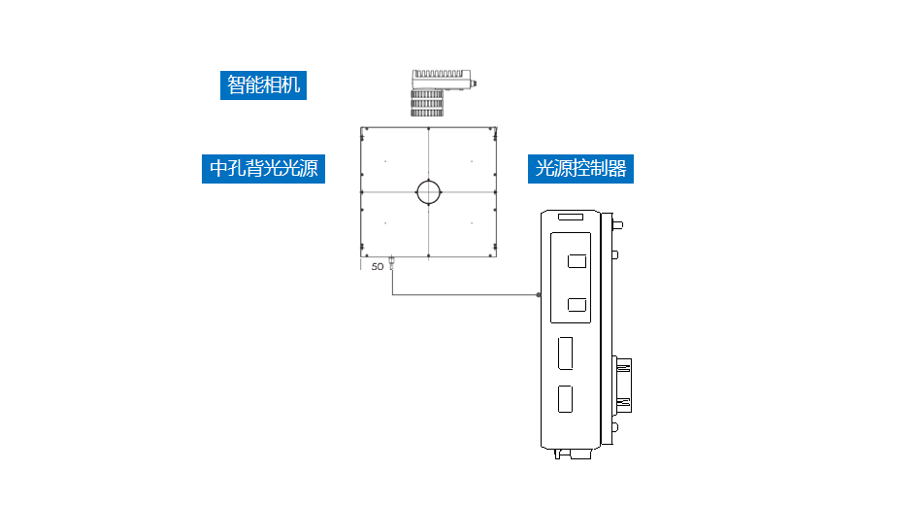
三．
配置清单
系统构成

Slide 6

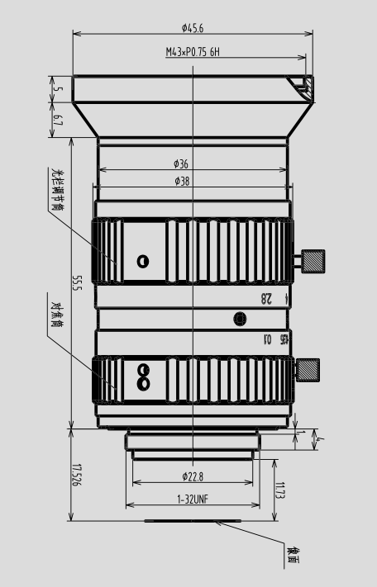
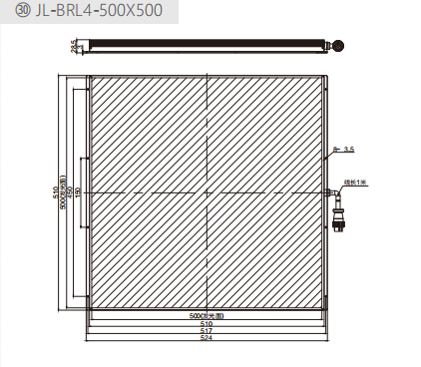
三．
配置清单
尺寸图
相机尺寸图
光源尺寸图
镜头尺寸图

Slide 7
三．
配置清单
序号 | 名称 | 型号 | 单位 | 数量 | 厂家
1 | 智能相机 | MV-SC6016C-00C-NNN/V2 | 台 | 1 | hikvision
2 | 镜头 | FA0825A | 个 | 1 | CHIOPT
3 | 光源 | JL-BRL4-500×500 | 个 | 1 | None
4 | 工控机 | - | 台 | 1 | -
5 | 显示器 | - | 台 | 1 | -
6 | 软件 | SCMVS | 套 | 1 | hikvision

Slide 8
四．
逻辑流程
逻辑流程
├── 图像采集
│ ├── 相机参数设置
│ │ ├── 分辨率：根据检测区域500*300mm和最小识别特征1mm，设置相机分辨率为2440*1200像素（满足0.4mm/像素精度）
│ │ ├── 帧率：30fps（匹配30pcs/min节拍）
│ │ ├── 曝光时间：10ms（适应0.2m/s运动速度）
│ │ └── 触发模式：外部触发（与传送带同步）
│ └── ROI区域定义
│ ├── 检测区域：绘制500*300mm矩形ROI（覆盖整个检测范围）
│ └── 屏蔽区域：排除传送带边缘干扰区域
├── 预处理
│ ├── 灰度化转换
│ ├── 中值滤波（3*3核）消除噪声
│ ├── 自适应直方图均衡化（增强透明物体对比度）
│ └── 高斯高通滤波（5*5核）突出边缘特征
├── 有无检测
│ ├── 斑点有无工具配置
│ │ ├── 检测区域：全屏ROI（覆盖500*300mm区域）
│ │ ├── 灰度阈值：设置为180-255（针对透明玻璃的高亮特征）
│ │ ├── 面积范围：50-5000像素²（对应1-10mm直径特征）
│ │ ├── 结果判断：存在OK（检测到试管时输出OK）
│ │ └── 独立位置修正：启用（应对传送带±300mm工作距离变化）
│ └── 动态补偿
│ ├── 基准图更新：每小时自动更新一次（适应环境光变化）
│ └── 运动补偿：启用亚像素级位移校正（处理0.2m/s运动模糊）
├── 结果处理
│ ├── 状态输出
│ │ ├── OK/NG判断：基于斑点有无工具输出
│ │ └── 判定延迟：<50ms（满足30pcs/min节拍要求）

Slide 9
四．
逻辑流程
│ └── 数据记录
│ ├── 检测日志：记录每次检测结果（含时间戳、判定状态）
│ └── 异常存储：NG图像自动保存至设备存储
├── 通信处理
│ ├── Modbus TCP配置
│ │ ├── IP地址：192.168.1.100
│ │ ├── 端口号：502
│ │ └── 寄存器映射：0x1000（OK信号）、0x1001（NG信号）
│ └── 状态反馈
│ ├── 实时输出：每检测周期发送当前判定结果
│ └── 故障报警：检测到连续3次NG时触发报警信号
└── 统计处理
├── 实时统计
│ ├── 检测总数：累计计数器
│ ├── OK率：实时计算（OK数/总数）
│ └── 缺陷类型：分类统计NG原因（漏检/误检）
└── 数据导出
├── CSV文件：每小时导出一次检测数据
└── 趋势分析：生成日报表（含OK率曲线、缺陷分布）

Slide 10
五．
评估结果&注意事项
05 评估结果 & 注意事项
现场环境
相机安装
物料一致性
风险点：环境光照不稳定可能影响透明物体的识别效果。
解决方案：采用中孔背光源并启用基准图自动更新功能，以适应环境光变化。
风险点：工作距离较长（914mm）可能导致图像畸变或聚焦不清晰。
解决方案：选用8mm焦距镜头并进行精确调焦，确保检测区域成像清晰稳定。
风险点：试管颜色为透明且可能存在轻微厚度差异，影响灰度阈值判断。
解决方案：使用自适应直方图均衡化和动态补偿功能，增强对比度并适应材质变化。

Slide 11
六．售后服务说明
该设备上线后使用初期，我们会派专人进行全程跟踪： 处理解决可能发生的设备异常； 对现场人员进行培训指导。 设备交付后：售后服务一年。 若客户提出设备升级需求，我们会及时为您提供升级新方案。
联系我们： 邮箱：image@ytzrtx.com 电话：0535-2162897 地址：烟台致瑞图像技术有限公司

Slide 12
THANKS

